Slide 1
Eιδικά θέματα βάσεων χωρικών δεδομένων και θεωρία συστημάτων - Θ
Ανοικτά Ακαδημαϊκά Μαθήματα στο ΤΕΙ Αθήνας
Ενότητα 3: Παραδείγματα και εφαρμογές συστημάτων
Δήμος Πανταζής Dr, MSc, Αγρ.Τοπ.Μηχ. ΑΠΘ - Καθηγητής ΤΕΙ Αθήνας
Τμήμα πολιτικών Μηχανικών ΤΕ και Μηχανικών Τοπογραφίας & Γεωπληροφορικής ΤΕ
Κατεύθυνση Μηχανικών Τοπογραφίας και Γεωπληροφορικής ΤΕ
Το περιεχόμενο του μαθήματος διατίθεται με άδεια Creative Commons εκτός και αν αναφέρεται διαφορετικά | Το έργο υλοποιείται στο πλαίσιο του Επιχειρησιακού Προγράμματος «Εκπαίδευση και Δια Βίου Μάθηση» και συγχρηματοδοτείται από την Ευρωπαϊκή Ένωση (Ευρωπαϊκό Κοινωνικό Ταμείο) και από εθνικούς πόρους.

Slide 2
Παραδείγματα και εφαρμογές Συστημάτων- Οργανώσεων
Η έννοια του Συστήματος
Η έννοια της Οργάνωσης
Συστήματα - Οργανώσεις

Slide 3
Σύστημα 1/2
ΕΙΔΗ ΣΥΣΤΗΜΑΤΩΝ – ΤΥΠΟΛΟΓΙΑ ΣΥΣΤΗΜΑΤΩΝ
ΚΡΙΤΗΡΙΑ ΤΑΞΙΝΟΜΗΣΗΣ
ΕΙΔΗ ΟΡΓΑΝΩΣΕΩΝ – ΤΥΠΟΛΟΓΙΑ ΟΡΓΑΝΩΣΕΩΝ
ΚΡΙΤΗΡΙΑ ΤΑΞΙΝΟΜΗΣΗΣ
http://www.academia.edu/639514/Typology_of_Organizations_Application_to_BPO_Organizations
ΠΑΡΑΔΕΙΓΜΑΤΑ
Notes:
τίτλος

Slide 4
Σύστημα 2/2
ΣΥΣΤΗΜΑΤΑ ΚΑΙ «ΟΡΓΑΝΩΣΗ»
ΣΥΣΤΗΜΑΤΑ ΠΛΗΡΟΦΟΡΙΩΝ
http://www.nickbostrom.com/information-hazards.pdf
ΣΥΣΤΗΜΑΤΑ ΠΑΡΑΓΩΓΗΣ
ΣΥΣΤΗΜΑΤΑ ΒΟΗΘΕΙΑΣ ΣΤΗΝ ΛΗΨΗ ΑΠΟΦΑΣΗΣ
ΣΥΣΤΗΜΑΤΑ ΛΗΨΗΣ ΑΠΟΦΑΣΕΩΝ
Notes:
τίτλος

Slide 5
Συστήματα και οργάνωση 1/4
Typologies of Information Systems (Department; User)
Business Process
Transaction Processing Systems
Management Information Systems (Reporting Systems)
Decision Support Systems
Executive Information (Support) Systems
Knowledge Management Systems
Systems Crossing Departments and User Groups
Enterprise Resource Planning Systems
Customer Support Systems
Supply Chain Systems
http://www.google.gr/url?sa=t&rct=j&q=&esrc=s&source=web&cd=7&ved=0CFgQFjAG&url=http%3A%2F%2Fwww.umanitoba.ca%2Ffaculties%2Fmanagement%2Ffaculty%2Fbtravica%2F9200%2Fchapter-2.ppt&ei=HclYVOefE9HUauuLgIgB&usg=AFQjCNF3WyTJAm5-avugs62UPvwPZ2iDVg

Slide 6
Συστήματα και οργάνωση 2/4
http://www.slideshare.net/mannyardales/types-of-information-systems
http://www.sciencedirect.com/science/article/pii/S0378720614001116
http://www.tandfonline.com/doi/pdf/10.1080/02693798908941503

Slide 7
Συστήματα και οργάνωση 3/4
http://wps.prenhall.com/wps/media/objects/144/147596/Alternatives/LaudonCWS-AltModel-Ch2.pdf
Top-Level Decisions
Middle-Level Decisions
Low-Level Decisions
Knowledge and Data-Management Decisions
Information Systems That Meet the Needs of Management

Slide 8
Συστήματα και οργάνωση 4/4
Transaction Processing Systems (TPS)
Office Automation Systems (OAS)
Knowledge Work Systems (KWS)
Management Information Systems (MIS)
Types of MIS Reports
Decision Support Systems (DSS), Group Decision Support Systems (GDSS), and Executive Support Systems (ESS)
Expert Systems
Information Needs and Levels of Management

Slide 9
Παραδείγματα συστημάτων- οργανώσεων
ΒΡΕΙΤΕ ΠΑΡΑΔΕΙΓΜΑΤΑ ΚΑΙ ΑΝΑΛΥΣΤΕ ΤΑ ΜΕ ΒΑΣΗ ΤΑ ΠΑΡΑΚΑΤΩ
ΣΚΟΠΟΣ – ΣΤΟΧΟΙ ΣΥΣΤΗΜΑΤΟΣ
ΕΝΕΡΓΕΙΕΣ ΣΥΣΤΗΜΑΤΟΣ – Τι (θα) κάνει το σύστημα;
ΑΠΟΦΑΣΕΙΣ ΣΥΣΤΗΜΑΤΟΣ – Γιατί (θα) αποφασίζει το σύστημα;
ΔΕΔΟΜΕΝΑ ΣΥΣΤΗΜΑΤΟΣ – Ποια δεδομένα χρειάζεται το σύστημα;
ΡΟΕΣ ΔΕΔΟΜΕΝΩΝ ΣΥΣΤΗΜΑΤΟΣ – Από πού προέρχονται και που καταλήγουν;
Notes:
τίτλος

Slide 10
Σχετικά επιστημονικά πεδία
ΣΥΣΤΕΜΙΚΗ ΘΕΩΡΙΑ / ΣΥΣΤΗΜΙΚΗ ΘΕΩΡΙΑ
ΘΕΩΡΙΑ ΣΥΣΤΗΜΑΤΩΝ
ΚΥΒΕΡΝΗΤΙΚΗ

Slide 11
Παραδείγματα 1/7
Περίπτερο
Mini-market
Super Market

Slide 12
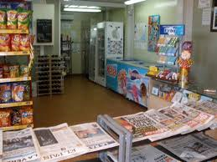
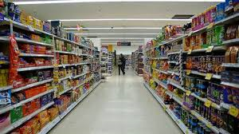
Παραδείγματα 2/7

Slide 13
Παραδείγματα 3/7
----------------------
Παιδικός Σταθμός
Δημοτικό Σχολείο
Λύκειο
ΤΕΙ Αθήνας – ΣΤΕΦ - Τμήμα Πολιτικών Μηχανικών και Μηχανικών Τοπογραφίας και Γεωπληροφορικής

Slide 14
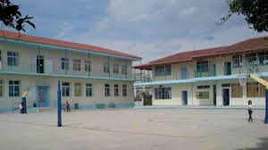
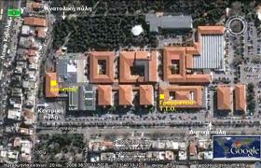
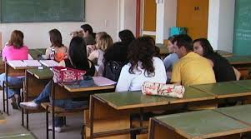
Παραδείγματα 4/7

Slide 15
Σύστημα - υποσύστημα
Υπουργείο Παιδείας
Εκπαιδευτικό Σύστημα

Slide 16
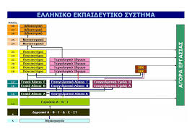
Σύστημα - υποσύστημα

Slide 17
Παραδείγματα 5/7
Τεχνικό Γραφείο Τοπογραφικών Μελετών και Μελετών Γεωπληροφορικής
Κτηματολόγιο
Πυροσβεστική υπηρεσία
Τράπεζα
--------------
Ποδοσφαιρικό Σωματείο
Δήμος

Slide 18
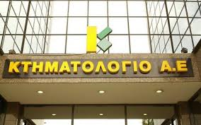
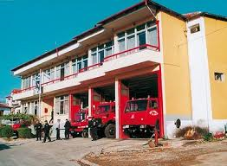
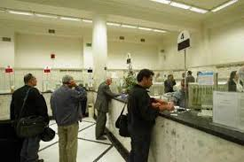
Παραδείγματα 6/7

Slide 19
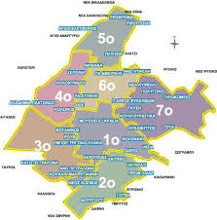
Παραδείγματα 7/7

Slide 20
Τέλος Ενότητας

Slide 21
Σημειώματα

Slide 22
Σημείωμα Αναφοράς
Copyright Τεχνολογικό Εκπαιδευτικό Ίδρυμα Αθήνας, Δήμος Πανταζής 2014. Δήμος Πανταζής. «Eιδικά θέματα βάσεων χωρικών δεδομένων και θεωρία συστημάτων- Θ. Ενότητα 3: Παραδείγματα και εφαρμογές συστημάτων». Έκδοση: 1.0. Αθήνα 2014. Διαθέσιμο από τη δικτυακή διεύθυνση: ocp.teiath.gr.

Slide 23
Σημείωμα Αδειοδότησης
Το παρόν υλικό διατίθεται με τους όρους της άδειας χρήσης Creative Commons Αναφορά, Μη Εμπορική Χρήση Παρόμοια Διανομή 4.0 [1] ή μεταγενέστερη, Διεθνής Έκδοση. Εξαιρούνται τα αυτοτελή έργα τρίτων π.χ. φωτογραφίες, διαγράμματα κ.λ.π., τα οποία εμπεριέχονται σε αυτό. Οι όροι χρήσης των έργων τρίτων επεξηγούνται στη διαφάνεια «Επεξήγηση όρων χρήσης έργων τρίτων».
Τα έργα για τα οποία έχει ζητηθεί άδεια αναφέρονται στο «Σημείωμα Χρήσης Έργων Τρίτων».
[1] http://creativecommons.org/licenses/by-nc-sa/4.0/
Ως Μη Εμπορική ορίζεται η χρήση:
που δεν περιλαμβάνει άμεσο ή έμμεσο οικονομικό όφελος από την χρήση του έργου, για το διανομέα του έργου και αδειοδόχο
που δεν περιλαμβάνει οικονομική συναλλαγή ως προϋπόθεση για τη χρήση ή πρόσβαση στο έργο
που δεν προσπορίζει στο διανομέα του έργου και αδειοδόχο έμμεσο οικονομικό όφελος (π.χ. διαφημίσεις) από την προβολή του έργου σε διαδικτυακό τόπο
Ο δικαιούχος μπορεί να παρέχει στον αδειοδόχο ξεχωριστή άδεια να χρησιμοποιεί το έργο για εμπορική χρήση, εφόσον αυτό του ζητηθεί.

Slide 24
Επεξήγηση όρων χρήσης έργων τρίτων
©
Δεν επιτρέπεται η επαναχρησιμοποίηση του έργου, παρά μόνο εάν ζητηθεί εκ νέου άδεια από το δημιουργό.
διαθέσιμο με άδεια CC-BY
Επιτρέπεται η επαναχρησιμοποίηση του έργου και η δημιουργία παραγώγων αυτού με απλή αναφορά του δημιουργού.
διαθέσιμο με άδεια CC-BY-SA
Επιτρέπεται η επαναχρησιμοποίηση του έργου με αναφορά του δημιουργού, και διάθεση του έργου ή του παράγωγου αυτού με την ίδια άδεια.
διαθέσιμο με άδεια CC-BY-ND
Επιτρέπεται η επαναχρησιμοποίηση του έργου με αναφορά του δημιουργού.
Δεν επιτρέπεται η δημιουργία παραγώγων του έργου.
διαθέσιμο με άδεια CC-BY-NC
Επιτρέπεται η επαναχρησιμοποίηση του έργου με αναφορά του δημιουργού.
Δεν επιτρέπεται η εμπορική χρήση του έργου.
διαθέσιμο με άδεια CC-BY-NC-SA
Επιτρέπεται η επαναχρησιμοποίηση του έργου με αναφορά του δημιουργού
και διάθεση του έργου ή του παράγωγου αυτού με την ίδια άδεια.
Δεν επιτρέπεται η εμπορική χρήση του έργου.
διαθέσιμο με άδεια CC-BY-NC-ND
Επιτρέπεται η επαναχρησιμοποίηση του έργου με αναφορά του δημιουργού.
Δεν επιτρέπεται η εμπορική χρήση του έργου και η δημιουργία παραγώγων του.
διαθέσιμο με άδεια
CC0 Public Domain
Επιτρέπεται η επαναχρησιμοποίηση του έργου, η δημιουργία παραγώγων αυτού και η εμπορική του χρήση, χωρίς αναφορά του δημιουργού.
διαθέσιμο ως κοινό κτήμα
Επιτρέπεται η επαναχρησιμοποίηση του έργου, η δημιουργία παραγώγων αυτού και η εμπορική του χρήση, χωρίς αναφορά του δημιουργού.
χωρίς σήμανση
Συνήθως δεν επιτρέπεται η επαναχρησιμοποίηση του έργου.

Slide 25
Διατήρηση Σημειωμάτων
Οποιαδήποτε αναπαραγωγή ή διασκευή του υλικού θα πρέπει να συμπεριλαμβάνει:
το Σημείωμα Αναφοράς
το Σημείωμα Αδειοδότησης
τη δήλωση Διατήρησης Σημειωμάτων
το Σημείωμα Χρήσης Έργων Τρίτων (εφόσον υπάρχει)
μαζί με τους συνοδευόμενους υπερσυνδέσμους.

Slide 26
Χρηματοδότηση
Το παρόν εκπαιδευτικό υλικό έχει αναπτυχθεί στo πλαίσιo του εκπαιδευτικού έργου του διδάσκοντα.
Το έργο «Ανοικτά Ακαδημαϊκά Μαθήματα στο ΤΕΙ Αθήνας» έχει χρηματοδοτήσει μόνο την αναδιαμόρφωση του εκπαιδευτικού υλικού.
Το έργο υλοποιείται στο πλαίσιο του Επιχειρησιακού Προγράμματος «Εκπαίδευση και Δια Βίου Μάθηση» και συγχρηματοδοτείται από την Ευρωπαϊκή Ένωση (Ευρωπαϊκό Κοινωνικό Ταμείο) και από εθνικούς πόρους.

